Slide 1

DEPARTAMENTO DE CIENCIAS HUMANAS Y SOCIALES
CARRERA DE LICENCIATURA EN CIENCIAS DE LA ACTIVIDAD FÍSICA, DEPORTES Y RECREACIÓN
TESIS PREVIO A LA OBTENCIÓN DEL TÍTULO DE LICENCIADO EN CIENCIAS DE LA ACTIVIDAD FÍSICA, DEPORTES Y RECREACIÓN
TEMA: “INFLUENCIA DE LA CAPACIDAD AERÓBICA EN LA CONDICIÓN FÍSICO-TÉCNICA DE LOS NADADORES DE LAS CATEGORÍAS INFANTIL B, JUVENIL A Y B, DEL CLUB NÁUTICO DE QUITO, DURANTE EL PERIODO SEPTIEMBRE – DICIEMBRE 2013”.
AUTOR: ROJAS MARTÍNEZ LUCIO
DIRECTOR: MSc. MARIO VACA CODIRECTOR: MSc. Lorena Sandoval

Slide 2
EL PROBLEMA DE INVESTIGACIÓN
PLANTEAMIENTO DEL PROBLEMA
ANTECEDENTES
Antecedentes del Club Náutico
Logros importantes a partir del 2001; 7 torneos nacionales, más de 15 récords nacionales, medallas internacionales.
Nadadores para la selección Pichincha y del Ecuador.
La capacidad aeróbica es determinante en todos los deportes.
No hay estudios al respecto, ni el respectivo seguimiento del entrenamiento aeróbico, se consideraba que a más volumen de trabajo, sin control de intensidades era lo más adecuado.
El abuso del entrenamiento aeróbico es el más riesgoso para la salud.
Actualmente en el Club Náutico se desarrolla la base aeróbica en función de planes estructurados en otros países de la élite mundial, por ejemplo Alemania y España.
La condición físico-técnica, depende significativamente de la capacidad aeróbica y además la mayor parte del volumen total es aeróbico.

Slide 3

FORMULACIÓN DEL PROBLEMA
¿De qué manera influye la capacidad aeróbica en la condición físico-técnica específica de los nadadores de las categorías infantil B, juvenil A y B, del Club Náutico de Quito, durante el período septiembre - diciembre de 2013?
OBJETIVO GENERAL
Determinar la influencia de la capacidad aeróbica en los nadadores de las categorías infantil B, juvenil A y juvenil B, de 12 a 17 años de edad, en su condición físico-técnica, en el club náutico de Quito, en un período de preparación, desde septiembre hasta diciembre de 2013

Slide 4
OBJETIVOS ESPECÍFICOS
Seleccionar los tipos de valoraciones más idóneos para el pre y el post test de la capacidad aeróbica en los nadadores de la categoría Infantil B y juvenil A y B del Club Náutico.
Identificar la clase de test que ilustre de mejor manera los índices de condición física específica en natación.
Determinar los tipos de test que se aplicarán previo al inicio del y posterior al entrenamiento, para valorar la condición técnica específica en la ejecución de la técnica de libre.
Proponer un plan de entrenamiento de la capacidad aeróbica para los deportistas de las edades de12 a 17 años, nadadores del Club Náutico.

Slide 5
JUSTIFICACIÓN E IMPORTANCIA
El entrenamiento deportivo persigue mejorar las capacidades condicionales y coordinativas de los deportistas, respetando las etapas de desarrollo y del entrenamiento propiamente dicho.
Las capacidades físicas se dividen en tres grupos:
Tempranas (hasta los doce años de edad)V.COOR.TEC.FLEX
Neutras (en cualquier edad)CAP AER.RF
Tardías (cuando el atleta ha llegado a la madurez ósea).CAP ANAER.HIP.
De acuerdo a lo anterior, debemos decir que a nivel internacional se conoce que la capacidad aeróbica, es la que impera por sobre las otras dos capacidades, por lo tanto su desarrollo es determinante en la condición físico-técnica.

Slide 6
Aporte de los sistemas energéticos, en porcentajes, por distancias de nado en competición
(Holmer I., 1979; Costill D.L., Maglischo E.W. y Richardson A.B., 1992)
Tabla 1 - Participación de los sistemas de energía en las distancias competitivas en Natación (en % de aporte energético)
DISTANCIA | ANAERÓBICO ALACTACIDO | ANAERÓBICO LACTACIDO | AERÓBICO
50 metros | 45 | 45 | 10
100 metros | 20 | 60 | 20
200 metros | 10 | 50 | 40
400 metros | 10 | 40 | 50
800 metros | 5 | 25 | 70
1500 metros | 5 | 10 | 85

Slide 7
VARIABLES DE LA INVESTIGACIÓN
VARIABLE INDEPENDIENTE:
CAPACIDAD AERÓBICA
VARIABLE DEPENDIENTE:
CONDICIÓN FÍSICO-TÉCNICA ESPECÍFICA

Slide 8
HIPÓTESIS
Hipótesis de Trabajo
Hi: La capacidad aeróbica influye de manera positiva en la condición físico-técnica específica de los nadadores del Club Náutico de la categoría juvenil de 12 a 17 años en un periodo de trabajo de septiembre a diciembre de 2013
Hipótesis Operacionales
Hi1: A mayor capacidad aeróbica, mayor condición física específica de los nadadores del Club Náutico de la categoría juvenil de 12 a 17 años, en un periodo de trabajo de septiembre a diciembre de 2013.
Hi2: A mayor capacidad aeróbica, mayor condición técnica específica, en la ejecución de la técnica de libre de los nadadores del Club Náutico de la categoría juvenil de 12 a 17 años, en un periodo de trabajo de septiembre a diciembre de 2013.
Hipótesis Nula
Ho: La capacidad aeróbica no influye positivamente en la condición físico técnica específica en los nadadores del Club Náutico de la categoría juvenil de 12 a 17 años, en un periodo de trabajo de septiembre a diciembre de 2013.

Slide 9
CONCEPTUALIZACIÓN:
MARCO TEÓRICO
SISTEMA DEL OXÍGENO O CAPACIDAD AERÓBICA: RECUPERADOR, LIGERO, MEDIO E INTENSO
LA CONDICIÓN FÍSICA : ESTADO FISICO DE UNA PERSONA DONDE EL INDIVIDUO DEMUESTRA SU F. R. V. FLEX.
DEPORTE: SUMA DE TODAS LAS FACULTADES FISICAS QUE DETERMINAN EL RENDIMIENTO - CAPACIDADES CONDICIONALES Y COORDINATIVAS
LA CONDICIÓN FÍSICA ESPECÍFICA : LA FORMA DE LA CONDICION FISICA ESPECIFICA DETERMINA EL LOGRO DE UNA MAYOR RENDIMIENTO DEPORTIVO “Cada deporte requerirá en el marco de su preparación un mayor o menor grado de mejora de la condición física general y de la condición específica, pero será esta última la determinante para el logro del mejor nivel de rendimiento”. (Navarro 1999)
LA CONDICIÓN TÉCNICA ESPECÍFICA: Se refiere a la calidad de ejecución de cada una de las técnicas de natación. En esta investigación se la realizó en la técnica de libre

Slide 10
Los sistemas energéticos y las zonas de entrenamiento
ÁREAS DE LAS ZONAS DE ENTRENAMIENTO
LACTATO | FRECUENCIA CARDIACA | ZONAS | UMBRALES
- | - | POTENCIA ALÁCTICA
- | - | CAPACIDAD ALÁCTICA
12,1 A 14 | ˃200 | POTENCIA GLUCOLÍTICA
8,1 A 12 | ˃180 | CAPACIDAD GLUCOLÍTICA
4,1 A 8 | 170-180 | VO2 Máximo
3,1 A 4 | 151-180 | AERÓBICO MEDIO | ANAERÓBICO
2,1 A 3 | 131-150 | AERÓBICO LIGERO | AERÓBICO
0 A 2 | ˂130 | AERÓBICO RECUPERADOR

Slide 11
Importancia de la Capacidad Aeróbica en las diferentes etapas

Slide 12
  METODOLOGÍA DE LA INVESTIGACIÓN
DE CAMPO: TOMANDO FUENTES PRIMARIAS Y SECUNDARIAS, TUVO EL CARÁCTER DE CUASI EXPERIMENTAL, PUES EL GRUPO SUJETO DE ESTUDIO FUE SOMETIDO A ESTIMULOS PROGRAMADOS EN FUNCION DE SUS VARIABLES
METODO UTILIZADO: ANALÍTICO SINTÉTICO, ASI COMO EL INDUCTIVO Y DEDUCTIVO, PUES SE PARTIO DE LEYES Y PRINCIPIOS PARA LLEGAR A LA APLICACIÓN DE ESTIMULOS. LUEGO SE ANALIZARON LOS RESULTADOS, TANTO POR PARTES COMO EN LO GENERAL.

Slide 13
  POBLACIÓN Y MUESTRA
La población fue el Club Náutico, con todos sus integrantes, con un total de 20 deportistas. Para la investigación se tomó en cuenta la categoría infantil B de 12 años; juvenil A de 13 a 14 años; y juvenil B de 15 a 17 años. Por lo tanto se realizó un muestreo por conveniencia.
Hay un 5% de seleccionados Pichincha y el 5% de selección nacional. Un 20% son damas y el 80% son varones. El nadador de mayor experiencia tiene 8 años de entrenamiento y el de menor experiencia 2 años. 15% de los nadadores poseen record nacionales.
N° | SEXO | CATEGORÍA | NOMBRE
1 | VARONES | 15-17 | Alexander Gómez
2 | VARONES | 15-17 | Daniel de La Torre
3 | VARONES | 15-17 | David Villamarín
4 | VARONES | 15-17 | Johnatan Acaro
5 | VARONES | 15-17 | Lucio Rojas
6 | VARONES | 15-17 | Marcelo Pazmiño
7 | VARONES | 15-17 | Mateo Rojas
8 | DAMAS | 15-17 | María José Simbaña
9 | VARONES | 13-14 | Byron Imbago
10 | VARONES | 13-14 | Carlos Córdova
11 | VARONES | 13-14 | Leonardo Bohórquez
12 | VARONES | 13-14 | Mauricio Flores
13 | VARONES | 13-14 | Mesías Simbaña
14 | DAMAS | 13-14 | Paula Riveros
15 | VARONES | 11-12 | Franco Muñoz
16 | VARONES | 11-12 | Isaac Simbaña
17 | VARONES | 11-12 | Nicolás Cadena
18 | VARONES | 11-12 | Pablo Paz y Miño
19 | DAMAS | 11-12 | Anita Gómez
20 | DAMAS | 11-12 | Vanessa Villamarín
Nº | CATEGORÍA | POBLACIÓN
1 | INFANTIL B | 7 nadadores
2 | JUVENIL A | 5 nadadores
3 | JUVENIL B | 8 nadadores

Slide 14
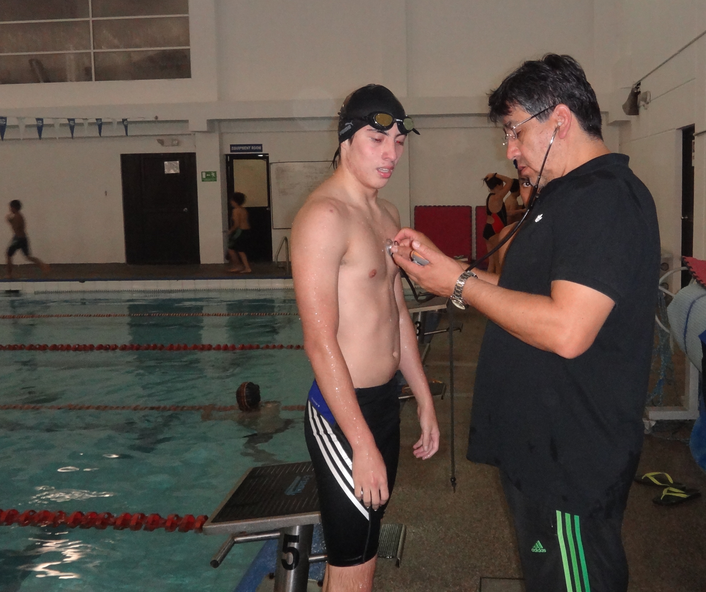
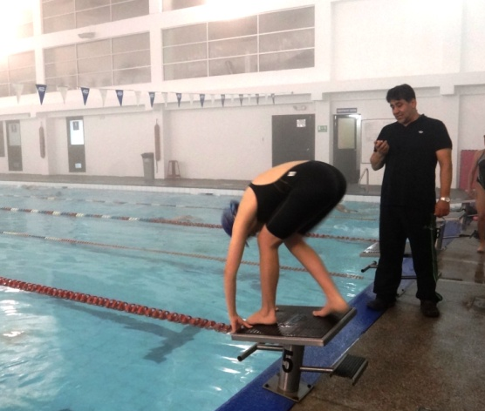
  INSTRUMENTOS DE INVESTIGACIÓN
Test de Capacidad Aeróbica en 1x400 Libre, de Máximo Rendimiento

Slide 15
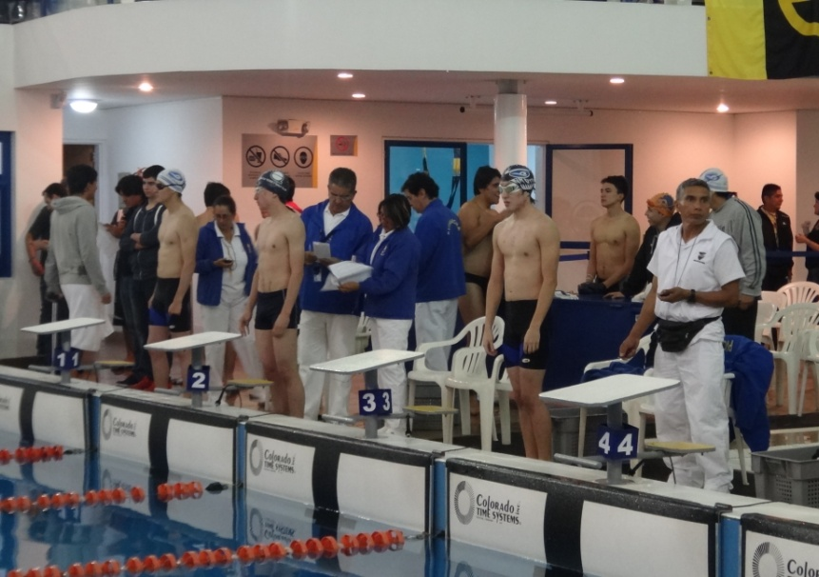
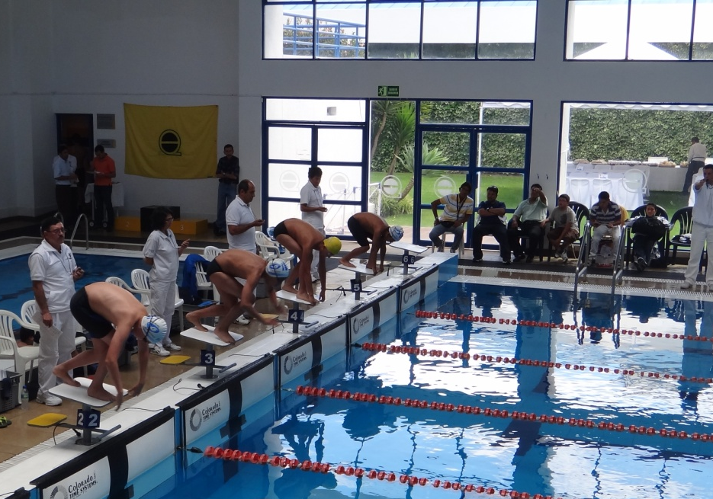
  INSTRUMENTOS DE INVESTIGACIÓN
Test de Condición Física Específica en 1x100 Libre, Maximal

Slide 16

  INSTRUMENTOS DE INVESTIGACIÓN
Test de Valoración de la Condición Técnica Específica en el estilo libre

Slide 17
  APLICACIÓN DEL MACROCICLO TRADICIONAL

Slide 18
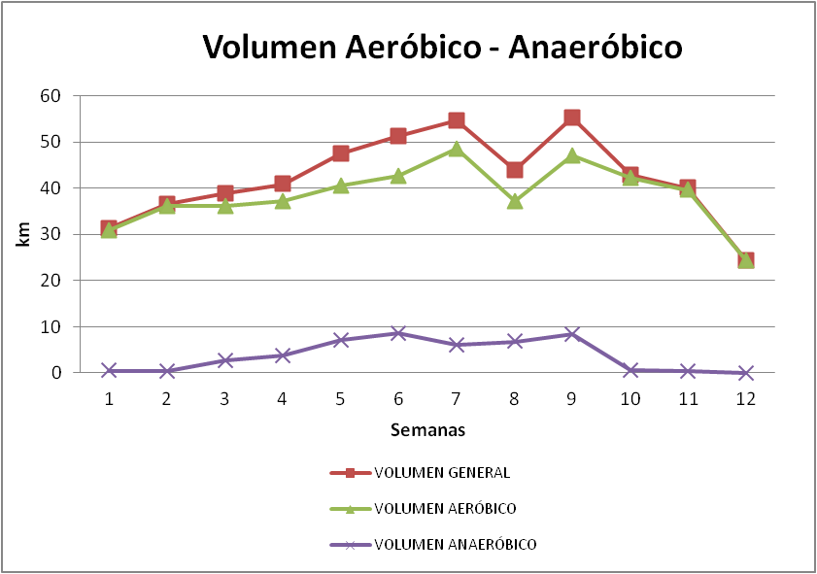
  APLICACIÓN DEL MACROCICLO TRADICIONAL

Slide 19
RESULTADOS CATEGORÍA GENERAL
Evolución de la capacidad aeróbica 1x400 m libre
Evolución de la condición física específica 1x100m libre
4,85%
Evolución de la condición técnica específica, en la técnica de libre
3,18%

Slide 20
RESULTADOS
CATEGORÍA GENERAL DAMAS
Evolución de la capacidad aeróbica 1X400 m libre
3,19%
Evolución de la condición física específica 1X100m libre
3,91%
Evolución de la condición técnica específica, en la técnica de libre
1,52%
Notes:
Aerobica, 3,19%, condición física 3,91%, técnica 1,52%

Slide 21
RESULTADOS CATEGORÍA GENERAL VARONES
Evolución de la capacidad aeróbica
6,35%
Evolución de la condición física específica
5,09%
Evolución de la condición técnica específica
3,6%
Notes:
Aerobica 6,35%, condición física 5,09%, técnica 3,6%

Slide 22
Capacidad Aeróbica 1x400 libre, Categoría General - Individual
NOMBRE | AGOSTO | SEPTIEMBRE | OCTUBRE | NOVIEMBRE | DICIEMBRE | PROMEDIO
Alexander Gómez | 06:45,00 | 06:50,73 | 05:58,00 | 06:34,51 | 06:22,74 | 06:30,20
Daniel de La Torre | 05:07,00 | 05:13,31 | 05:01,30 |  | 05:20,33 | 05:10,49
David Villamarín | 05:18,00 | 05:26,27 | 05:16,00 | 05:16,63 | 05:11,05 | 05:17,59
Johnatan Acaro | 07:00,10 | 06:52,44 | 06:18,30 | 06:19,03 | 06:13,21 | 06:32,62
Lucio Rojas | 05:39,00 | 05:23,43 | 05:13,30 | 05:06,08 | 05:14,62 | 05:19,29
Marcelo Pazmiño | 05:46,90 | 05:31,91 | 05:24,00 |  | 05:30,06 | 05:33,22
Mateo Rojas | 06:28,00 | 06:12,02 | 06:07,80 | 06:27,30 | 06:29,30 | 06:20,88
María José Simbaña | 05:35,00 | 05:19,99 | 05:31,00 |  | 05:12,96 | 05:24,74
Byron Imbago | 06:09,00 | 05:46,24 | 05:42,40 | 05:35,97 | 05:14,34 | 05:41,59
Carlos Córdova | 06:31,00 | 06:31,43 | 07:34,00 | 06:24,83 | 06:18,78 | 06:40,01
Leonardo Bohórquez | 06:01,00 | 05:46,35 | 05:29,50 |  | 05:41,37 | 05:44,55
Mauricio Flores | 07:30,00 | 07:45,71 | 07:01,70 | 07:44,16 | 07:07,08 | 07:25,73
Mesías Simbaña | 05:07,00 | 04:51,97 | 04:41,40 | 04:37,34 | 04:36,11 | 04:46,76
Paula Riveros | 05:23,00 | 05:18,77 | 05:23,00 | 05:21,23 | 05:30,31 | 05:23,26
Franco Muñoz | 07:07,00 | 06:58,25 |  | 06:52,31 | 06:29,82 | 06:51,84
Isaac Simbaña | 06:12,45 | 06:30,31 | 06:27,00 | 06:20,31 | 05:49,32 | 06:15,88
Nicolás Cadena | 05:39,00 | 05:32,07 | 05:23,00 | 05:28,89 | 05:23,64 | 05:29,32
Pablo Paz y Miño | 06:04,00 | 05:55,40 | 05:41,70 | 05:37,98 | 05:29,91 | 05:45,80
Anita Gómez | 06:30,00 | 06:32,35 | 06:16,90 |  | 06:20,66 | 06:24,98
Vanessa Villamarín | 06:30,00 | 06:26,49 | 06:13,90 |  | 06:09,65 | 06:20,01
PROMEDIO GENERAL | 06:07,12 | 06:02,27 | 05:49,69 | 05:59,04 | 05:47,26 | 05:57,03

Slide 23
Condición física específica 1x100 libre, Categoría General - Individual
NOMBRE | AGOSTO | SEPTIEMBRE | OCTUBRE | NOVIEMBRE | DICIEMBRE | PROMEDIO
Alexander Gómez | 01:21,45 |  | 01:16,65 |  | 01:17,10 | 01:18,40
Daniel de La Torre | 00:59,67 | 00:58,28 | 00:56,71 |  | 00:58,75 | 00:58,35
David Villamarín | 01:10,50 | 01:09,26 | 01:06,60 |  | 01:05,16 | 01:07,88
Johnatan Acaro | 01:20,01 | 01:17,60 | 01:11,99 | 01:11,31 | 01:11,78 | 01:14,54
Lucio Rojas | 01:03,83 | 01:00,63 | 01:00,43 | 01:01,00 | 00:59,73 | 01:01,12
Marcelo Pazmiño | 01:05,00 |  | 01:05,00 |  | 01:07,18 | 01:05,73
Mateo Rojas | 01:12,00 |  |  |  | 01:11,94 | 01:11,97
María José Simbaña | 01:08,08 |  | 01:10,70 |  | 01:11,97 | 01:10,25
Byron Imbago | 01:09,29 | 01:08,38 | 01:06,45 | 01:07,18 | 01:07,37 | 01:07,73
Carlos Córdova | 01:22,47 | 01:20,76 | 01:19,66 | 01:21,68 | 01:17,41 | 01:20,40
Leonardo Bohórquez | 01:10,24 | 01:11,68 | 01:09,20 |  | 01:09,59 | 01:10,18
Mauricio Flores | 01:35,00 | 01:28,71 | 01:25,76 |  | 01:24,36 | 01:28,46
Mesías Simbaña | 01:03,68 | 01:02,85 | 01:03,27 | 01:02,50 | 01:00,29 | 01:02,52
Paula Riveros | 01:08,39 | 01:07,98 | 01:08,50 | 01:06,00 | 01:06,00 | 01:07,37
Franco Muñoz | 01:32,99 |  |  | 01:30,27 | 01:27,46 | 01:30,24
Isaac Simbaña | 01:19,85 |  | 01:19,64 | 01:17,21 | 01:16,93 | 01:18,41
Nicolás Cadena | 01:08,00 | 01:07,45 | 01:06,08 |  | 01:05,21 | 01:06,69
Pablo Paz y Miño | 01:12,00 | 01:11,04 | 01:08,72 | 01:11,17 | 01:08,23 | 01:10,23
Anita Gómez | 01:24,70 | 01:14,84 | 01:14,75 |  | 01:12,61 | 01:16,72
Vanessa Villamarín | 01:19,44 | 01:17,37 | 01:20,40 |  | 01:18,72 | 01:18,98
PROMEDIO GENERAL | 01:14,33 | 01:11,20 | 01:10,58 | 01:12,04 | 01:10,89 | 01:11,85

Slide 24
Valoración Analítica de la Técnica Específica en Libre
NOMBRE | SEPTIEMBRE | DICIEMBRE | PROMEDIO
Alexander Gómez | 72,73 | 86,36 | 79,55
Daniel de La Torre | 95,45 | 92,42 | 93,94
David Villamarín | 93,94 | 98,48 | 96,21
Johnatan Acaro | 77,27 | 77,27 | 77,27
Lucio Rojas | 92,42 | 93,94 | 93,18
Marcelo Pazmiño | 68,18 | 83,33 | 75,76
Mateo Rojas | 89,39 | 96,97 | 93,18
María José Simbaña | 87,88 | 92,42 | 90,15
Byron Imbago | 86,36 | 87,88 | 87,12
Carlos Córdova | 66,67 | 78,79 | 72,73
Leonardo Bohórquez | 90,91 | 80,30 | 85,61
Mauricio Flores | 78,79 | 80,30 | 79,55
Mesías Simbaña | 95,45 | 98,48 | 96,97
Paula Riveros | 96,97 | 95,45 | 96,21
Franco Muñoz | 78,79 | 89,39 | 84,09
Isaac Simbaña | 89,39 | 86,36 | 87,88
Nicolás Cadena | 86,36 | 90,91 | 88,64
Pablo Paz y Miño | 90,91 | 89,39 | 90,15
Anita Gómez | 92,42 | 93,94 | 93,18
Vanessa Villamarín | 92,42 | 93,94 | 93,18
PROMEDIO GENERAL | 86,14 | 89,32 | 87,73

Slide 25
ASISTENCIA (PORCENTAJE) POR CATEGORÍAS
CATEGORÍA | SEPTIEMBRE | OCTUBRE | NOVIEMBRE | DICIEMBRE | PROMEDIO
11-12 GENERAL | 71% | 70% | 71% | 80% | 73%
11-12 DAMAS | 79% | 82% | 65% | 91% | 79%
11-12 VARONES | 68% | 65% | 74% | 75% | 70%
13-14 GENERAL | 53% | 62% | 46% | 73% | 58%
13-14 DAMAS | 60% | 67% | 48% | 65% | 60%
13-14 VARONES | 52% | 61% | 46% | 74% | 58%
15-17 GENERAL | 40% | 52% | 42% | 62% | 49%
15-17 DAMAS | 50% | 50% | 36% | 59% | 49%
15-17 VARONES | 38% | 53% | 43% | 62% | 49%
GENERAL | 53% | 61% | 52% | 70% | 61%
DAMAS | 63% | 66% | 50% | 72% | 63%
VARONES | 53% | 59% | 54% | 70% | 59%

Slide 26
PROMEDIOS DE LACTATO TEST 400
 | LACTATO PROMEDIO GENERAL
 | SEPTIEMBRE | OCTUBRE | NOVIEMBRE | DICIEMBRE | TOTAL
GENERAL | 8,17 | 8,08 | 8,18 | 11,21 | 8,91
DAMAS | 5,08 | 7,15 | 7,70 | 12,03 | 7,99
VARONES | 8,94 | 8,33 | 8,22 | 11,00 | 9,12
 | LACTATO PROMEDIO CATEGORÍA 15-17
 | SEPTIEMBRE | OCTUBRE | NOVIEMBRE | DICIEMBRE | TOTAL
GENERAL | 9,80 | 8,94 | 9,14 | 10,74 | 9,65
DAMAS | 5,80 | 6,90 |  | 11,30 | 8,00
VARONES | 10,37 | 9,23 | 9,14 | 10,66 | 9,85
 | LACTATO PROMEDIO CATEGORÍA 13-14
 | SEPTIEMBRE | OCTUBRE | NOVIEMBRE | DICIEMBRE | TOTAL
GENERAL | 7,67 | 8,08 | 7,70 | 11,58 | 8,76
DAMAS | 7,70 | 8,60 | 7,70 | 9,50 | 8,38
VARONES | 7,66 | 7,98 | 7,70 | 12,00 | 8,84
 | LACTATO PROMEDIO CATEGORÍA 11-12
 | SEPTIEMBRE | OCTUBRE | NOVIEMBRE | DICIEMBRE | TOTAL
GENERAL | 6,48 | 6,72 | 7,58 | 11,45 | 8,06
DAMAS | 3,40 | 6,55 |  | 13,65 | 7,87
VARONES | 8,03 | 6,83 | 7,58 | 10,35 | 8,20

Slide 27
PROMEDIOS DE LACTATO TEST 100
 | LACTATO PROMEDIO GENERAL 1X100 M LIBRE
 | SEPTIEMBRE | OCTUBRE | NOVIEMBRE | DICIEMBRE | TOTAL
GENERAL | 8,96 | 10,51 | 8,20 | 11,61 | 9,82
DAMAS | 9,30 | 9,08 | 3,40 | 12,40 | 8,54
VARONES | 7,91 | 10,30 | 7,86 | 10,91 | 9,24
 | LACTATO PROMEDIO CATEGORÍA 15-17
 | SEPTIEMBRE | OCTUBRE | NOVIEMBRE | DICIEMBRE | TOTAL
GENERAL | 9,15 | 11,74 | 10,15 | 12,13 | 10,79
DAMAS |  | 7,90 |  | 8,50 | 8,20
VARONES | 9,15 | 12,38 | 10,15 | 12,64 | 11,08
 | LACTATO PROMEDIO CATEGORÍA 13-14
 | SEPTIEMBRE | OCTUBRE | NOVIEMBRE | DICIEMBRE | TOTAL
GENERAL | 9,55 | 8,50 | 6,50 | 10,65 | 8,80
DAMAS | 15,30 | 5,20 | 3,40 | 15,70 | 9,90
VARONES | 8,40 | 9,16 | 7,53 | 9,64 | 8,68
 | LACTATO PROMEDIO CATEGORÍA 11-12
 | SEPTIEMBRE | OCTUBRE | NOVIEMBRE | DICIEMBRE | TOTAL
GENERAL | 7,90 | 11,18 | 8,93 | 11,94 | 9,99
DAMAS | 6,30 | 11,60 |  | 13,00 | 10,30
VARONES | 9,50 | 10,90 | 8,93 | 11,68 | 10,25

Slide 28
Coeficiente de Correlación de Variables: Capacidad Aeróbica-Condición Física Específica
Categoría General
Resultados de correlación, capacidad aeróbica-condición física específica, en la prueba 1x100m libre, categoría general.
COEFICIENTE DE CORRELACIÓN | DETERMINACIÓN | CORRELACIÓN | TIPO DE CORRELACIÓN
0,832 | 0,69 | FUERTE POSITIVA | DIRECTA FUERTE
Categoría General Damas
Resultados de correlación, capacidad aeróbica-condición física específica, en la prueba 1x100m libre, categoría general damas.
COEFICIENTE DE CORRELACIÓN | DETERMINACIÓN | CORRELACIÓN | TIPO DE CORRELACIÓN
0,545 | 0,30 | FUERTE POSITIVA | DIRECTA FUERTE
Categoría General Varones
Resultados de correlación, capacidad aeróbica-condición física específica, en la prueba 1x100m libre, categoría general varones.
COEFICIENTE DE CORRELACIÓN | DETERMINACIÓN | CORRELACIÓN | TIPO DE CORRELACIÓN
0,867 | 0,75 | FUERTE POSITIVA | DIRECTA FUERTE

Slide 29
Coeficiente de Correlación Entre Capacidad Aeróbica y la Condición Técnica Específica, en la Técnica de Libre.
Tabla 50. Resultados de correlación capacidad aeróbica-condición física específica en la técnica de libre, categoría general.
COEFICIENTE DE CORRELACIÓN | DETERMINACIÓN | CORRELACIÓN | TIPO DE CORRELACIÓN
-0,249 | 0,06 | DÉBIL NEGATIVA | INVERSA DÉBIL
Categoría General Damas
Tabla 51. Resultados de correlación capacidad aeróbica- condición física específica en la técnica de libre, categoría general damas
COEFICIENTE DE CORRELACIÓN | DETERMINACIÓN | CORRELACIÓN | TIPO DE CORRELACIÓN
0,459 | 0,21 | DÉBIL POSITIVA | DIRECTA DÉBIL
Categoría General Varones
Tabla 52. Resultados de correlación, capacidad aeróbica-condición física específica en la técnica de libre, categoría general varones.
COEFICIENTE DE CORRELACIÓN | DETERMINACIÓN | CORRELACIÓN | TIPO DE CORRELACIÓN
0,551 | 0,30 | POSITIVA MEDIA | DIRECTA MEDIA

Slide 30
CONCLUSIONES
La capacidad aeróbica
Fue seguida y evaluada con un test maximal de 1x400 libre,
En el resultado general mejoró su tiempo promedio en un 5,82%, donde las damas alcanzaron un 3,19% y los varones un 6,35%, durante un período de cuatro meses de trabajo, a través de la aplicación de un macrociclo de entrenamiento tradicional, seguida y evaluada con un test maximal de 1x400 libre.
En la categoría 15-17 mejoró a nivel general su tiempo promedio en un 4,56%, donde las damas alcanzaron un 7,04% y los varones un 4,24%, durante un período de cuatro meses de trabajo, a través de la aplicación de un macrociclo de entrenamiento tradicional, elaborando un plan de entrenamiento específico para ésta categoría.
En la categoría 13-14 mejoró a nivel general su tiempo promedio en un 6,43%, donde las damas disminuyeron un -2,21% y los varones avanzaron un 8,08%, durante un período de cuatro meses de trabajo, a través de la aplicación de un macrociclo de entrenamiento tradicional, elaborando un plan de entrenamiento específico para ésta categoría.
En la categoría 11-12 mejoró a nivel general su tiempo promedio en un 6,51%, donde las damas alcanzaron un 3,96% y los varones un 7,88%, durante un período de cuatro meses de trabajo, a través de la aplicación de un macrociclo de entrenamiento tradicional, elaborando un plan de entrenamiento específico para ésta categoría.

Slide 31
CONCLUSIONES
La condición física específica
Fue medida a través del test 1x100 libre
En la categoría general, mejoró en general su tiempo promedio en un 4,85%. Las damas avanzaron un 3,91% y los varones un 5,09%.
En la categoría 15-17 mejoró su tiempo promedio en un 3,11%, donde las damas disminuyeron un -5,11% y los varones avanzaron en 4,41%.
En la categoría 13-14 mejoró su tiempo promedio en un 5,66%, donde las damas elevaron un 3,62% y los varones avanzaron en 6,03%.
En la categoría 11-12 mejoró su tiempo promedio en un 6,19%, donde las damas elevaron un 8,46% y los varones avanzaron en 5,04%.

Slide 32
CONCLUSIONES
La condición técnica específica
Medida a través del test de valoración de la técnica de libre,
En general se mejoró a nivel general en un 3,18%, obteniendo las damas una mejora del 1,52% y los varones de 3,60%.
En la categoría 15-17 en un 5,49%, obteniendo las damas una mejora del 4,55% y los varones de 5,63%.
En la categoría 13-14 en un 1,01%, obteniendo las damas una mejora del 1,52% y los varones de 1,52%.
En la categoría 11-12 en un 2,27%, obteniendo las damas una mejora del 1,52% y los varones de 2,65%.

Slide 33
CONCLUSIONES
La correlación entre capacidad aeróbica y la condición física específica, a nivel general, según el coeficiente de Pearson, es de 0,83 con una determinación del 69%, por lo tanto es una correlación directa, fuerte y positiva.
La correlación entre capacidad aeróbica y la condición técnica específica, a nivel general, según el coeficiente de Pearson, es de 0,46 con una determinación del 21%, por lo tanto es una correlación directa, débil y positiva.
El plan de entrenamiento tradicional, específico para cada categoría aplicado en la presente investigación propició la mejoría de: la capacidad aeróbica y la condición físico-técnica específica de los nadadores estudiados, teniendo el macrociclo aplicado una duración de cuatro meses

Slide 34
COMPROBACIÓN HIPÓTESIS
La hipótesis de trabajo Hi fue comprobada en la medida en que la capacidad aeróbica influyó de manera positiva en la condición físico- técnica de los nadadores estudiados.
La hipótesis operacional Hi1 fue comprobada, ya que en la medida en que creció la capacidad aeróbica, creció también la condición física específica.
La hipótesis operacional Hi2 fue comprobada, ya que en la medida en que creció la capacidad aeróbica, también se elevó la condición técnica específica en la ejecución de la técnica de libre, de los nadadores investigados.
La hipótesis nula Ho fue descartada, ya que tanto la capacidad física específica, así como la técnica específica, se vieron influenciadas de manera positiva por el crecimiento de la capacidad aeróbica.

Slide 35
DISCUSIÓN
Se determinó que con 4 entrenamientos de la capacidad aeróbica en la semana, se puede llegar a desarrollar esta capacidad hasta en un 11% en 10 semanas. Mientras que con menos de 2 entrenamientos por semana de la capacidad aeróbica, la condición aeróbica desciende. Con 2 o 3 entrenamientos semanales de capacidad aeróbica, se la mantiene en un 95%.
Manteniendo el 95% de la capacidad aeróbica, se mejora en las competencias anaeróbicas, pruebas en las que participan en mayor medida los velocistas.
En fondistas, la capacidad aeróbica en su rendimiento aeróbico, es específica para las pruebas de fondo. Mientras que la condición física se pierde para las pruebas anaeróbicas.
Los nadadores en la etapa de desarrollo, 11 a 14 años de edad, mejoraron la condición física y en la ejecución de la técnica de libre
La capacidad aeróbica influyó en la ejecución de la técnica mejorando hasta en un 3% en la categoría general. Ver cuadros
Las categorías inferiores, 11-12 y 13-14 mejoraron en un 2% la ejecución de la técnica de libre.
La categoría 15-17 es la que más mejoró la ejecución de la técnica llegando a un 5%. Esto indica que es factible continuar la mejoría de la técnica en sus respectivas especialidades.
El macrociclo tradicional de entrenamiento, fue idóneo para desarrollar las capacidades: aeróbica, anaeróbica y técnica. La aplicación correcta de las cargas contribuyó en su desarrollo.

Slide 36
MUCHAS GRACIAS

